Slide 1
Day 48
数量遗传学基础
Fundamentals of Quantitative Genetics
2026-07-01
Progress: 48 / 100
Notes:
【演讲开场】 大家好，欢迎来到第48天的学习。今天我们将进入一个全新的领域——数量遗传学。 数量遗传学是现代遗传学和育种学的核心基础之一。它与孟德尔遗传学最大的不同在于： 它关注的是连续变异的性状，如身高、产量、智商等。 今天的演讲将帮助大家理解：为什么连续变异可以用孟德尔遗传来解释？ Fisher在1918年是如何解决这个世纪难题的？ 以及数量遗传学的核心概念框架。 预计时长：40-50分钟。

Slide 2
核心问题 / Core Question
连续变异如何用孟德尔遗传解释？
How can continuous variation be explained by Mendelian genetics?
孟德尔遗传学处理的是离散分类的性状
Mendelian genetics deals with discrete traits
自然界中大量性状呈现连续分布
Many traits in nature show continuous distribution
这一矛盾曾是20世纪最大的遗传学难题之一
This contradiction was one of the greatest puzzles in genetics
Mendel
vs.
Quantitative
Genetics
Day 48 | 数量遗传学基础 | 2/16
Notes:
【演讲要点】 在进入今天的正式内容之前，我想先抛出一个核心问题： 孟德尔遗传学告诉我们，遗传因子（基因）是离散的，遗传方式是分离和自由组合。 但自然界中，大多数我们关心的性状——身高、体重、作物产量、乳蛋白含量——都是连续变异的。 这在20世纪初是一个巨大的矛盾。Bateson等孟德尔主义者与Biometricians（生物统计学家）之间 甚至发生了激烈的学术争论，持续了数十年。 这个问题最终由一位天才——Ronald Fisher在1918年的论文中给出了漂亮的答案。 稍后我们会详细介绍这篇划时代的论文。 【互动建议】可以问听众：你认为身高是由一个基因决定的，还是多个基因共同作用的结果？

Slide 3
Fisher 1918年论文 / The 1918 Paper
"The Correlation between Relatives on the Supposition of Mendelian Inheritance"
证明孟德尔遗传可以解释连续变异
Proved Mendelian inheritance explains continuous variation
建立了方差分解的理论框架
Established the variance decomposition framework
统一了孟德尔学派与生物统计学派
Unified Mendelian and biometrical schools
引入加性、显性、上位性效应等核心概念
Introduced additive, dominance, and epistatic effects
被誉为20世纪最重要的统计学论文之一
Considered one of the most important statistical papers of the 20th century
Transactions of the Royal Society of Edinburgh Volume 52, pp. 399-433
1918
Day 48 | 数量遗传学基础 | 3/16
Notes:
【演讲要点】 1918年，年仅28岁的Ronald Fisher发表了这篇论文，题目很长，但核心思想非常简洁： 如果在孟德尔遗传的假设下，多个基因座位的效应叠加在一起，就可以产生连续的表型分布。 这篇论文的意义不仅是解决了一个学术争论，更重要的是，它奠定了整个数量遗传学的理论基础。 论文中提出的方差分解思想——将总方差分解为遗传方差和环境方差—— 至今仍然是数量遗传学的核心分析框架。 【补充信息】 - Fisher当时还是一个研究生，经济状况并不好 - 这篇论文被拒绝过一次，修改后才被接受 - 论文中还包含了对自然选择的数学建模 【过渡语】理解了Fisher的伟大贡献后，让我们先来看看数量性状和质量性状有什么区别。

Slide 4
数量性状 vs 质量性状 / Quantitative vs Qualitative Traits
数量性状 Quantitative Traits
质量性状 Qualitative Traits
连续变异（身高、体重、产量）
Continuous variation
受多基因控制 / Polygenic control
易受环境影响 / Environmentally sensitive
分布呈正态 / Normal distribution
离散分类（花色、血型）
Discrete categories
单基因或少数主效基因控制
Single or few major genes
环境影响小 / Less environmental effect
孟德尔比例 / Mendelian ratios
VS
Day 48 | 数量遗传学基础 | 4/16
Notes:
【演讲要点】 这张幻灯片对比了数量性状和质量性状的核心区别。 数量性状的特点是连续变异。以人类身高为例，不是只有"高"和"矮"两种分类， 而是在一个范围内连续变化。这类性状通常由多个基因共同控制， 每个基因的贡献都很小，同时容易受到环境因素的影响。 质量性状则是孟德尔遗传学研究的经典对象，如豌豆的花色、人类的ABO血型等。 它们呈现离散的分类，通常由一个或少数几个主效基因控制，环境影响相对较小。 【重要提示】 实际上，数量性状和质量性状之间并没有绝对的界限。 某些性状可能在特定条件下表现出数量遗传的特点，在另一种条件下又表现质量遗传的特点。 比如小麦的籽粒颜色，在少数基因座差异时可能呈现质量遗传模式。 【过渡语】那么，为什么数量性状会呈现正态分布呢？这就引出了多基因假说。

Slide 5
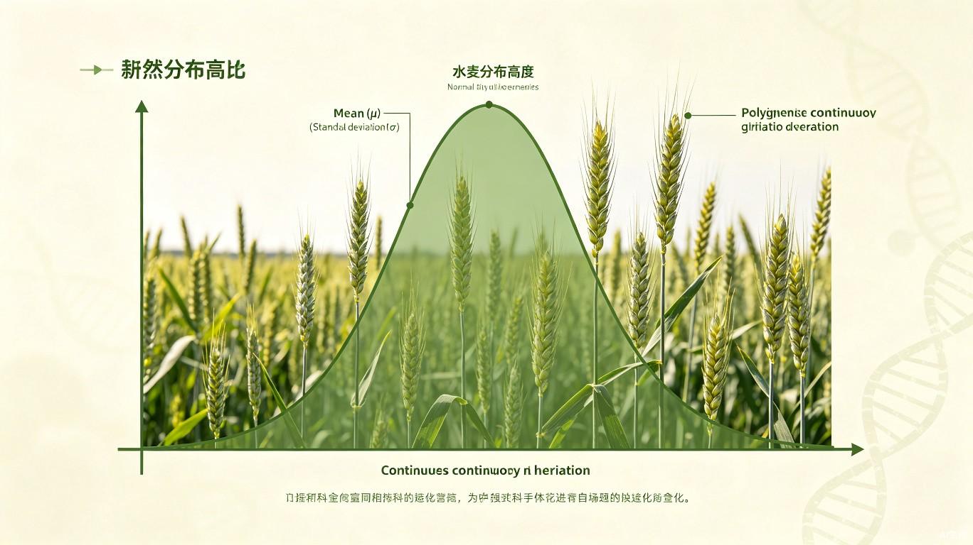
多基因假说与正态分布 / Polygenic Hypothesis & Normal Distribution
每个基因座贡献微小效应
Each locus contributes a small effect
多基因效应叠加 → 二项分布 → 正态分布
Multiple gene effects sum → binomial → normal
基因数量越多，分布越接近正态
More genes → closer to normal distribution
Nilsson-Ehle (1909) 小麦实验验证
Nilsson-Ehle wheat experiment confirmed
中心极限定理的生物学体现
Biological manifestation of the Central Limit Theorem
Day 48 | 数量遗传学基础 | 5/16
Notes:
【演讲要点】 这张幻灯片展示了多基因假说的核心思想。 多基因假说（Polygene hypothesis）认为：数量性状受多个基因座位控制， 每个座位对表型的贡献都很小，效应是可加的（加性效应）。 当只有1-2个基因时，分布是离散的二项分布。但随着基因数量增加， 根据中心极限定理，分布会越来越接近正态分布。这就是为什么我们看到的大多数 数量性状都呈现钟形的正态分布。 Nilsson-Ehle在1909年的小麦籽粒颜色实验是多基因假说的经典验证。 他发现红色小麦与白色小麦杂交后，F2代的颜色呈现连续分布， 可以用3个基因座位的分离来解释。 【互动建议】可以现场画一个简单的示意图，展示1个、2个、3个基因时的分布变化。 从离散逐渐变为连续的过程非常直观。

Slide 6
表型值分解 / Phenotype Decomposition
P = G + E
P = G + E
Phenotype (表型值) Genotypic Value (基因型值) Environmental Effect (环境效应)
表型 = 基因型值 + 环境效应
Phenotype = Genotypic value + Environmental effect
假设G和E相互独立，无G×E互作
Assumes G and E are independent, no G×E interaction
表型值是可观测的，基因型值不可直接观测
Phenotype is observable; genotype is not directly observable
Day 48 | 数量遗传学基础 | 6/16
Notes:
【演讲要点】 这是数量遗传学最基础的公式：P = G + E。 P代表表型值（Phenotype），是我们能够实际观测和测量的数值。 比如某个水稻品种的株高是120cm，这就是表型值。 G代表基因型值（Genotypic value），是由个体的基因组成所决定的部分。 E代表环境效应（Environmental effect），是由于生长环境不同而产生的偏差。 这里有几个重要的假设需要强调： 1. G和E之间没有交互作用（G×E = 0）。这在现实中不一定成立，但作为基础模型是合理的。 2. G和E是线性叠加的。 3. 基因型值本身不能直接观测，只能通过表型值来推断。 【举例】 两株同基因型的小麦，种在不同肥力的土壤中，产量分别是5kg和7kg。 产量差异的2kg就是环境效应E的体现。 【过渡语】表型值分解是基础，接下来我们看看如何在群体水平上进行方差分解。

Slide 7
方差分解 / Variance Decomposition
V_P = V_G + V_E
V_P = V_G + V_E
V_P: 表型方差 (Phenotypic Variance) V_G: 遗传方差 (Genetic Variance) V_E: 环境方差 (Environmental Variance)
V_G = V_A + V_D + V_I (加性方差 + 显性方差 + 上位性方差)
Day 48 | 数量遗传学基础 | 7/16
Notes:
【演讲要点】 从个体水平（P = G + E）上升到群体水平，就得到了方差分解公式： V_P = V_G + V_E。 这个公式告诉我们，群体中表型的总变异可以分解为两个来源： 一是由遗传差异引起的变异（V_G），二是由环境差异引起的变异（V_E）。 遗传方差V_G还可以进一步分解为三个组分： - V_A（加性方差）：等位基因的累加效应，是最重要的组分 - V_D（显性方差）：杂合子与纯合子均值差异引起的方差 - V_I（上位性方差）：不同基因座之间交互作用引起的方差 【重要提示】 加性方差V_A在育种中具有特殊重要性，因为它决定了亲代与子代之间的相似程度， 也是选择响应预测的核心参数。 【过渡语】理解了方差分解后，遗传力的概念就水到渠成了。

Slide 8
遗传力概念预告 / Heritability Preview
广义遗传力 Broad-sense Heritability H² = V_G / V_P
狭义遗传力 Narrow-sense Heritability h² = V_A / V_P
H² 衡量遗传因素占总变异的比例
H² measures proportion of total variance due to genetics
h² 是育种决策的关键参数
h² is the key parameter for breeding decisions
h² 越高，选择效果越好
Higher h² means better response to selection
将在Day 49详细展开 / Detailed discussion in Day 49
Day 48 | 数量遗传学基础 | 8/16
Notes:
【演讲要点】 这页幻灯片是对遗传力概念的预告性介绍。 广义遗传力H² = V_G / V_P，衡量的是所有遗传因素（包括加性、显性和上位性效应） 占总表型方差的比例。 狭义遗传力h² = V_A / V_P，只考虑加性遗传方差，这个指标在育种实践中更为重要。 因为加性效应是可以通过选择固定在后代中的遗传组分。 【举例说明】 - 人类身高的h²大约是0.8，说明身高主要由遗传决定 - 小麦产量的h²通常在0.3-0.5之间，说明环境影响较大 - 某些质量性状的h²接近1.0 【过渡语】遗传力将在明天的课程中详细介绍。现在让我们看看数量遗传学有哪些研究层次。

Slide 9
数量遗传学研究层次 / Research Levels in Quantitative Genetics
表型水平 Phenotypic Level
统计分析、遗传力估计
QTL定位 QTL Mapping
连锁分析、标记辅助选择
候选基因 Candidate Genes
关联分析、功能验证
基因组水平 Genomic Level
GS、GWAS、全基因组选择
Day 48 | 数量遗传学基础 | 9/16
Notes:
【演讲要点】 数量遗传学的研究可以在多个层次上展开： 1. 表型水平：最传统的方法，通过表型数据的统计分析来估计遗传参数。 包括遗传力估计、配合力分析、选择实验等。 2. QTL定位：利用分子标记将数量性状位点定位到染色体特定区域。 是从表型到基因型的桥梁，支持标记辅助选择（MAS）。 3. 候选基因：基于已知生物学功能，选择候选基因进行关联分析。 需要结合功能验证实验。 4. 基因组水平：利用全基因组标记进行选择（GS）和关联分析（GWAS）。 是当前最前沿的方向，已广泛应用于作物和牲畜育种。 【过渡语】了解了研究层次后，让我们回顾一下这个领域的几位奠基人。

Slide 10
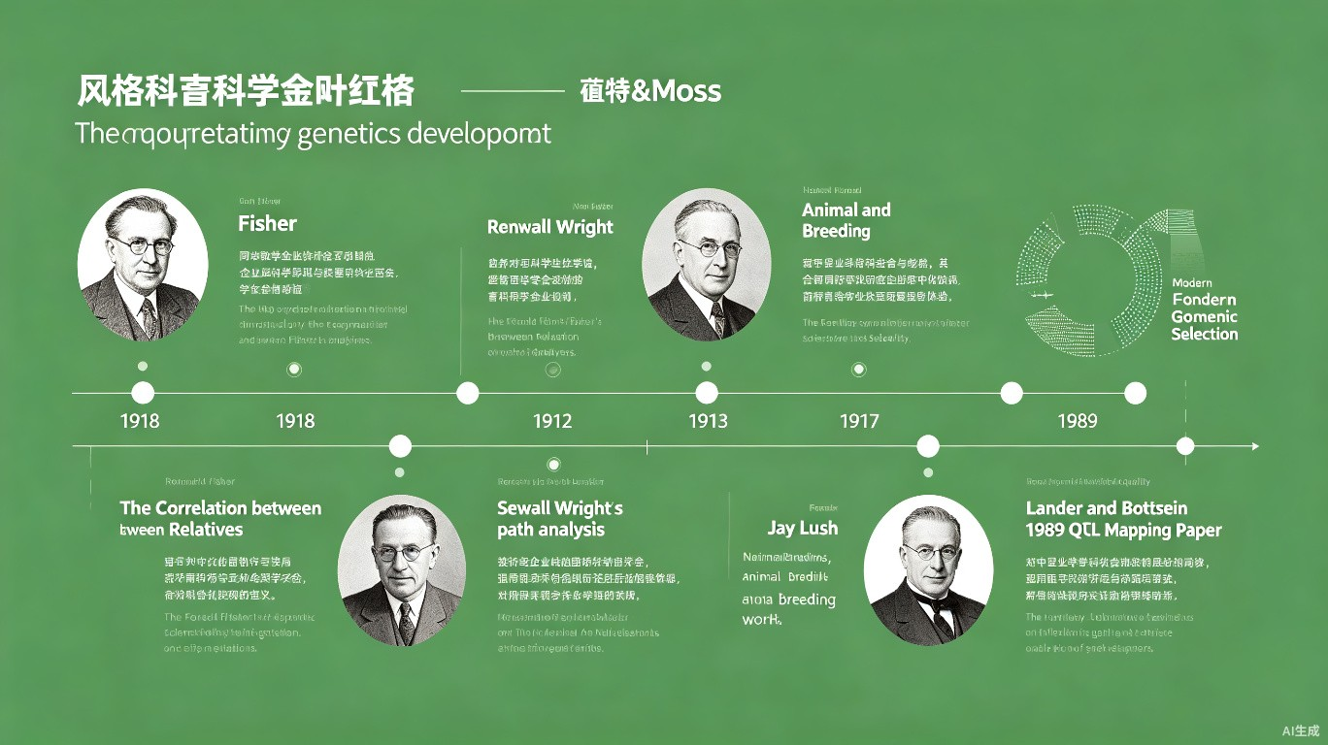
Ronald A. Fisher (1890-1962)
数量遗传学与现代统计学的奠基人
Founder of quantitative genetics & modern statistics
1918年论文统一孟德尔与生物统计学
1918 paper unified Mendelian & biometrical genetics
发明方差分析(ANOVA)、最大似然估计等
Invented ANOVA, maximum likelihood estimation
提出Fisher信息量、似然比检验
Fisher information, likelihood ratio test
演化博弈论的先驱 / Evolutionary game theory pioneer
Day 48 | 数量遗传学基础 | 10/16
Notes:
【演讲要点】 Ronald Fisher是20世纪最伟大的科学家之一，他同时对遗传学和统计学做出了奠基性贡献。 生平要点： - 1890年出生于英国伦敦 - 剑桥大学学习数学和物理 - 1919年加入Rothamsted实验站，开始了他在农业统计方面的工作 - 1933年成为伦敦大学学院（UCL）的优生学教授 - 1943年转到剑桥大学担任Balfour讲座教授 - 1962年在澳大利亚阿德莱德去世 除了1918年的划时代论文外，Fisher还： - 1925年出版了《研究工作者的统计方法》（Statistical Methods for Research Workers） - 1930年出版了《自然选择的遗传理论》（The Genetical Theory of Natural Selection） - 发明了方差分析（ANOVA）、最大似然法、F分布等 【趣闻】Fisher的视力很差，在剑桥时曾因为不会使用显微镜而被建议不要学生物。 但他用数学弥补了实验能力的不足，反而开创了全新的研究范式。

Slide 11
Sewall Wright (1889-1988)
Sewall Green Wright
美国群体遗传学家与数量遗传学家
American Population Geneticist & Quantitative Geneticist
提出近交系数 F (Inbreeding Coefficient)，量化近交程度
Developed the inbreeding coefficient F to quantify inbreeding
发明F统计量（F_ST, F_IS, F_IT），衡量群体分化
Invented F-statistics to measure population differentiation
提出景观图（Wright's Shifting Balance Theory）
Proposed the Shifting Balance Theory of evolution
通路分析方法 (Path Analysis) 应用于遗传分析
Applied path analysis to genetic decomposition
与Fisher、Haldane并称群体遗传学三大奠基人
One of the three founders of population genetics with Fisher & Haldane
Day 48 | 数量遗传学基础 | 11/16
Notes:
【演讲要点】 Sewall Wright是群体遗传学和数量遗传学的另一位巨人。 他的主要贡献包括： 1. 近交系数F：Wright定义了近交系数F，用于衡量个体因近交而导致的基因型纯合度增加。 这个概念在育种和保护遗传学中至今仍被广泛使用。 2. F统计量：F_ST是衡量群体间遗传分化程度的最常用指标。 在群体遗传学、分子生态学、人类遗传学中都有广泛应用。 3. 通路分析方法：Wright将通径分析引入遗传学， 可以系统地将相关系数分解为因果路径上的直接效应和间接效应。 4. 漂移平衡理论：提出了进化中的"Shifting Balance"理论， 认为自然选择、遗传漂移和基因流三者的平衡驱动适应性进化。 【补充】 Fisher和Wright在学术观点上有长期分歧，尤其是关于自然选择的作用方式。 Fisher倾向于认为选择主要作用于个体层面，而Wright强调群体结构和漂移的重要性。 这场争论持续了几十年，极大地推动了进化生物学的发展。

Slide 12
经典实验 / Classic Experiments
Nilsson-Ehle 小麦籽粒颜色实验 (1909)
East 烟草花冠长度实验 (1916)
红色 × 白色 → F1全部红色
Red × White → F1 all red
F2代颜色从白到深红连续分布
F2 shows continuous color distribution
用3个基因座位完美解释
Explained by 3 gene loci model
多基因假说的第一个实验证据
First experimental evidence for polygene hypothesis
长期选择使花冠长度产生巨大差异
Long-term selection created large differences
短花冠品系 × 长花冠品系杂交
Short-corolla × Long-corolla cross
F2呈现连续分布，无法简单分类
F2 continuous distribution, not classifiable
证明数量性状仍遵循孟德尔定律
Demonstrated Mendelian basis for quantitative traits
Day 48 | 数量遗传学基础 | 12/16
Notes:
【演讲要点】 这页幻灯片介绍了数量遗传学历史上两个最经典的实验。 Nilsson-Ehle小麦实验（1909年）： - 选择了籽粒颜色差异明显的小麦品系 - 红色（深红）× 白色 → F1全部为红色 - F2代出现了从白色到深红色的完整色阶 - 他巧妙地发现，这个连续分布可以用3个独立基因座位的分离来解释 - 每个R等位基因贡献一定的红色深度：0个R = 白色，6个R = 最深红色 East烟草花冠长度实验（1916年）： - East对烟草花冠长度进行了长期选择实验 - 经过许多代的选择后，短花冠和长花冠品系的差异非常显著 - 但杂交后的F2代又呈现连续分布 - 这个实验有力地证明了数量性状背后仍然是孟德尔遗传机制 这两个实验共同奠定了多基因假说的实验基础。 【过渡语】接下来是今天的推荐阅读文献。

Slide 13
重要文献 / Key References
[1] Fisher, R.A. (1918). The Correlation between Relatives on the Supposition of Mendelian Inheritance. Trans. R. Soc. Edinb., 52: 399-433.
[2] Nilsson-Ehle, H. (1909). Kreuzungsuntersuchungen an Hafer und Weizen. Lunds Univ. Arsskr. N. F. Afd. 2, 5(2): 1-122.
[3] East, E.M. (1916). Studies on Size Inheritance in Nicotiana. Genetics, 1(2): 164-176.
[4] Wright, S. (1921). Systems of Mating. Genetics, 6(2): 111-178.
[5] Falconer, D.S. & Mackay, T.F.C. (1996). Introduction to Quantitative Genetics. 4th Edition. Longman.
Day 48 | 数量遗传学基础 | 13/16
[6] Lynch, M. & Walsh, B. (1998). Genetics and Analysis of Quantitative Traits. Sinauer Associates.
Notes:
【演讲要点】 推荐大家重点阅读以下文献： [1] Fisher 1918年论文 - 这是一篇必读文献。虽然写于100多年前， 但其中的核心思想仍然是现代数量遗传学的基础。建议至少阅读引言和结论部分。 [2] Nilsson-Ehle 1909年实验报告 - 了解多基因假说的实验起源。 [3] East 1916年烟草实验 - 另一个经典实验报告。 [4] Wright 1921年交配系统 - 提出了近交系数和F统计量的基础理论。 [5] Falconer & Mackay《数量遗传学导论》- 这是数量遗传学最经典的教科书。 已经出到第四版，是学习数量遗传学的必备参考书。 [6] Lynch & Walsh《数量性状的遗传学与分析》- 更数学化的参考书， 适合需要深入了解统计方法的同学。 【建议】对于初学者，建议先从Falconer & Mackay的教材开始， 然后再阅读原始文献。

Slide 14
关键术语表 / Key Glossary
Quantitative Trait
Dominance Effect
数量性状
显性效应
Qualitative Trait
Epistatic Effect
质量性状
上位性效应
Polygene
Phenotypic Variance (V_P)
多基因
表型方差
Phenotypic Value (P)
Genetic Variance (V_G)
表型值
遗传方差
Genotypic Value (G)
Environmental Variance (V_E)
基因型值
环境方差
Environmental Effect (E)
Heritability (h²/H²)
环境效应
遗传力
Day 48 | 数量遗传学基础 | 14/16
Additive Effect
QTL
加性效应
数量性状位点
Notes:
【演讲要点】 这页是今天课程涉及的关键术语表，中英双语对照。 请大家在复习时注意以下几点： - 表型值(P)和基因型值(G)的区别：P是可观测的，G是不可直接观测的 - 加性效应与显性效应的区别：加性效应是等位基因替代的平均效应， 显性效应是杂合子偏离加性预测的程度 - 上位性效应是不同基因座位之间的交互效应 - QTL是Quantitative Trait Locus的缩写，指控制数量性状的染色体区域 【建议】建议大家课后制作自己的术语卡片，中英文对照记忆。 阅读英文文献时，能够快速识别这些术语非常重要。

Slide 15
思考题 / Discussion Questions
1
为什么人类身高呈现正态分布？请用多基因假说解释。
Why does human height follow a normal distribution? Explain using the polygene hypothesis.
2
如果一个性状的广义遗传力H² = 0.3，这意味着什么？
If a trait has broad-sense heritability H² = 0.3, what does this mean?
3
Fisher 1918年论文的核心论证逻辑是什么？
What is the core argument logic of Fisher's 1918 paper?
V_A（加性方差）在育种中为什么比V_D和V_I更重要？
Why is V_A more important than V_D and V_I in breeding?
Day 48 | 数量遗传学基础 | 15/16
4
Notes:
【演讲要点】 这页列出了今天的思考题，供大家课后讨论和深入思考。 第1题：核心是理解多基因假说的加性效应叠加原理。 人类身高由数百个基因座位控制，每个基因的贡献很小，叠加后呈现正态分布。 第2题：H² = 0.3 意味着表型变异中，30%可以归因于遗传因素，70%归因于环境因素。 这对育种策略有重要指导意义——如果遗传力低，仅靠表型选择效果有限。 第3题：Fisher的核心论证是—— 在孟德尔遗传假设下，多个基因座位的加性效应叠加（类似中心极限定理的条件） 可以产生连续的表型分布，并给出连续变量的相关系数公式。 第4题：V_A代表加性方差，即等位基因的平均替代效应。 选择只能固定加性效应（因为纯合子才能稳定传递）， 而显性效应和上位性效应在近交后会分解，不能被选择固定。 【建议】鼓励大家在讨论中结合具体实例。

Slide 16
Day 49 预告
Coming Up Next
遗传力详解与选择响应
Heritability in Depth & Response to Selection
敬请期待 | See you tomorrow
Notes:
【演讲总结】 今天的演讲到此结束。让我们快速回顾今天的主要内容： 1. 核心问题：连续变异如何用孟德尔遗传解释？ 2. Fisher 1918年论文的划时代贡献 3. 数量性状与质量性状的区别 4. 多基因假说与正态分布的形成 5. 表型值分解：P = G + E 6. 方差分解：V_P = V_G + V_E 7. 遗传力概念预告 8. 数量遗传学的研究层次 9. Fisher和Wright的历史贡献 10. 经典实验证据 明天Day 49，我们将深入遗传力的概念： - 广义遗传力与狭义遗传力的计算 - 遗传力的估计方法（亲本-后代回归、半同胞分析等） - Breeder's equation：R = h² × S - 选择响应的预测 请大家课后完成思考题，并预习Falconer & Mackay教材第9-10章。 谢谢大家！

